Slide 1
経済成長に向けた戦略の実行
39
イノベーションを生み出すビジネス環境づくりと中小企業の振興
〇 イノベーション創出や中小企業の総合的支援
大阪イノベーションハブ（OIH）を中心に、スタートアップの創出・成長に向けた支援プログラム等を展開
大阪産業創造館において、中小企業の多様な経営課題の解決や新規事業創出を支援 など
〇 スタートアップ・エコシステム拠点都市事業
京阪神での連携によるスタートアップの海外展開・成長加速への支援など
〇 カーボンニュートラル（CN）等新技術ビジネス創出支援事業
カーボンニュートラル等に資する有望な大学研究成果等のビジネス化を支援
〇 ５Ｇビジネス創出プロジェクト
官民連携により設置した「5G X LAB OSAKA」を拠点に、５Ｇを活用した新製品・サービスの開発や
事業検証、試行導入を支援

Slide 2
経済成長に向けた戦略の実行
40
国際金融都市の実現に向けた挑戦
〇 国際金融都市推進事業
  金融系外国企業等の誘致に向けて、地方税軽減制度や拠点設立補助、プロモーション活動、
  ワンストップ相談窓口の運営、ビジネス環境整備に向けた取組等を実施
※ 関連項目
「国際金融都市OSAKA推進委員会」、 「国際金融都市OSAKA戦略」、「Global Financial City OSAKA」
ＭＩＣＥ誘致の推進
〇 大阪MICE誘致戦略の推進
  アジア・大洋州地域でトップクラスのMICE都市をめざし、 「大阪MICE誘致戦略」（令和５年３月策定）に基づき、万博などのインパクトや、大阪の持つ強み・優位性を活かしながら、オール大阪でMICE誘致を推進

Slide 3

経済成長に向けた戦略の実行
41
ＳＤＧｓの推進
〇 SDGsの達成に向けた取組
  「大阪府・大阪市 第２期SDGs未来都市計画」
  (令和5年3月策定）に基づき、経済・社会・環境の３側面から
  取組を推進
  各局・室・区役所にSDGs推進担当を設置しており、引き続き
  「大阪市未来都市創生総合戦略」 （令和6年3月策定）に
  基づき、全庁的に取組を推進
  「TEAM EXPO 2025」プログラムへ参画し、
  様々なステークホルダーと連携した取組を実施
  各区での取組をはじめ、市民や市内企業向けの情報発信・意識啓発等を実施

Slide 4


経済成長に向けた戦略の実行
42
2050年の脱炭素社会「ゼロカーボン おおさか」の実現に向けた取組の推進
〇 大阪市地域脱炭素化推進事業
  脱炭素先行地域に選定された御堂筋エリアにおいて、民間事業者と共同し、徹底した省エネと最大限の再エネ導入等による全国に先駆けたカーボンニュートラルな
  ビジネス地区を形成
  ・国の交付金を活用してZEB化等に要する経費の一部を補助
  観光分野におけるCO₂排出量の「見える化」を促進するほか、AR技術等を活用
  した体験型環境学習を実施
CO₂
〇 万博を契機としたバス事業者の脱炭素化促進事業
  万博会場までのアクセスを担う公共交通機関（バス）の事業者等に対して 電気（EV）バス及び燃料電池（FC）バスの導入費用を大阪府と共同で補助
  ・令和５年度補助交付決定台数：EVバス 39台
〇 大阪“みなと”カーボンニュートラルポート形成事業
  大阪港・堺泉北港・阪南港でのCO₂排出量削減に向けた戦略案の策定や支援制度の検討
  物流事業者等が実施する環境負荷の少ない鉄道や船舶への輸送手段の転換に要する経費の一部を助成 など
〇 住宅省エネ改修促進事業
  既存住宅の省エネルギー性能の向上を図るため、住宅所有者等に対し省エネ改修費の一部を補助

Slide 5
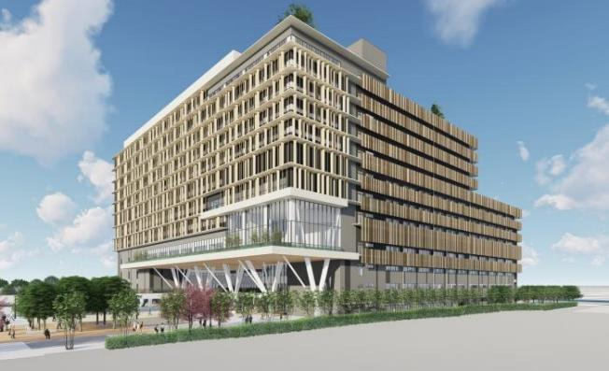
経済成長に向けた戦略の実行
43
大阪公立大学設置による「知の拠点」の形成
〇 新大学キャンパス整備事業
  「大阪公立大学」の開学（令和４年４月）
  森之宮に新キャンパスを整備（令和７年秋開所予定）
  同種分野の学部等の集約化に向け、既存キャンパス（杉本・阿倍野・中百舌鳥）を整備
森之宮キャンパスの完成イメージ （出典：公立大学法人大阪HP）
〇 国際感染症研究センター事業
  大阪公立大学の大阪国際感染症研究センターで、大阪の感染症対策に貢献する研究を推進
  ・バイオセーフティレベル３に対応する研究施設をりんくうキャンパスに整備

